Slide 1


Презентация
«Серебряное копытце»

Slide 2
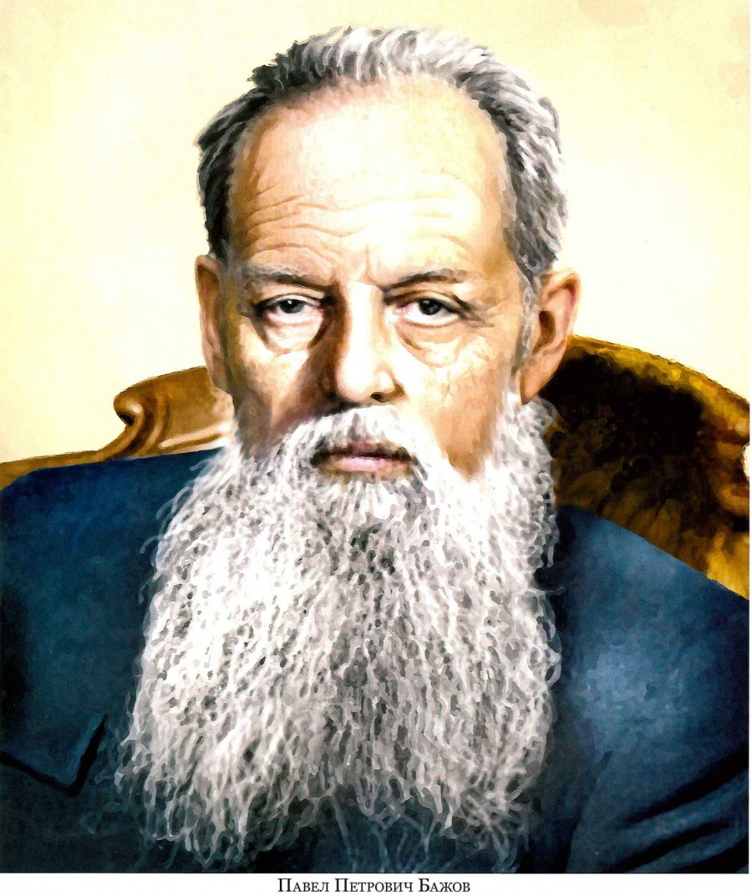
Бажов Павел Петрович
Родился 27 января 1879 года в поселке Сысертский завод в семье рабочего.

Slide 3

Произведение
«Серебряное копытце» было написано в 1938 году.
Добрая поучительная сказка о жизни маленькой сиротки Даренки.

Slide 4
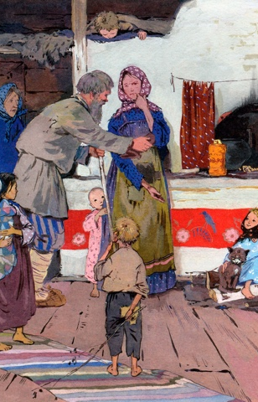
У старика Кокованя не было семьи, он решил взять на воспитание сиротку.

Slide 5
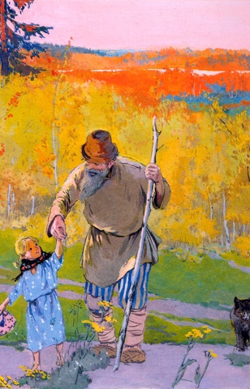
Чтобы заинтересовать девочку старик рассказал ей историю о необыкновенном козле.

Slide 6
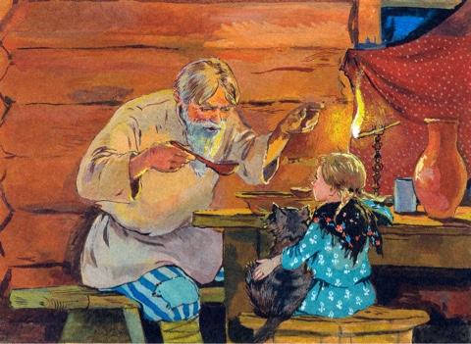
Стали жить они втроем-дед Кокованя, Даренка да кошка Муренка

Slide 7
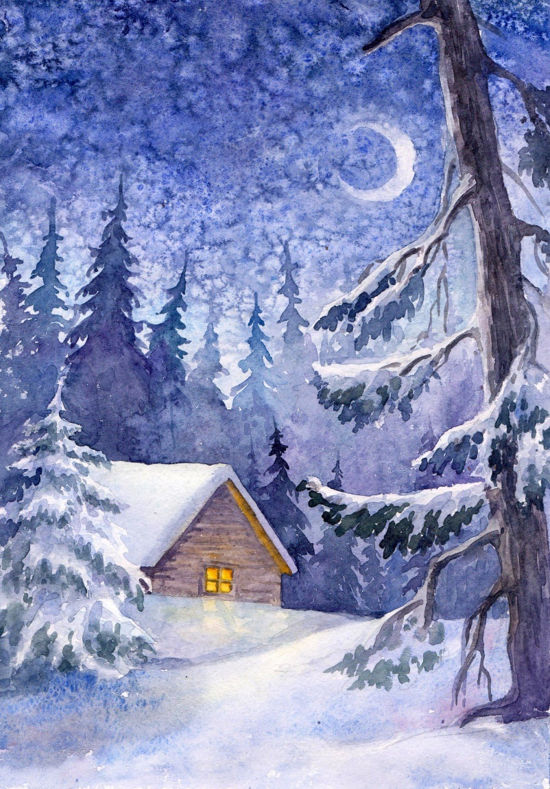
Кокованя поведал, что у козла «на правой передней ноге серебряное копытце»
Топнет копытцем появится драгоценный камень, топнет дважды-еще один самоцвет появится!

Slide 8
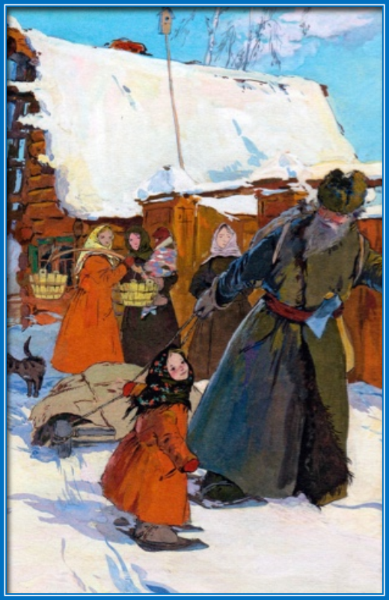
Зимой Кокованя засобирался на охоту, Даренка уговорила взять ее с собой. Она очень хотела увидеть волшебного козла!

Slide 9
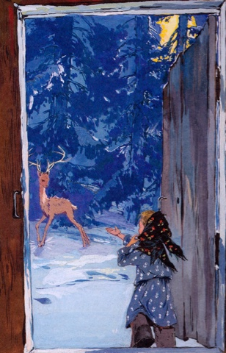
Даренка осталась одна в зимнем домике и заметила маленького козлика с серебряным копытцем.
Муренка резвилась с волшебным козлом.

Slide 10
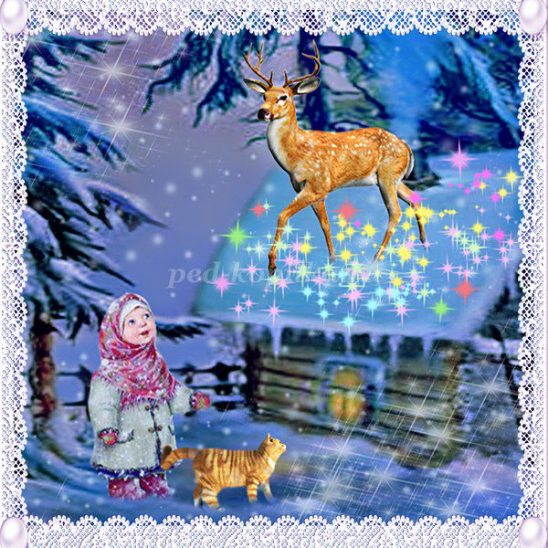
Неожиданно козел взобрался на крышу избушки и принялся «по ней серебряным копытцем бить»
Весь дом был усыпан драгоценными камнями

Slide 11
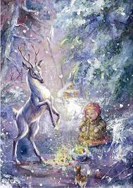
Дедушка собрал целую шапку самоцветов, и благодаря им до конца своих дней Кокованя и Даренка жили в достатке.
Жалко было Муренку, она исчезла вместе с волшебным козлом!

Slide 12

Сказка Павла Бажова учит добру, милосердию, человечности.
Если людям делать добро – оно непременно вернется к тебе !

Slide 13
Рекомендую прочитать книгу!

